Slide 1
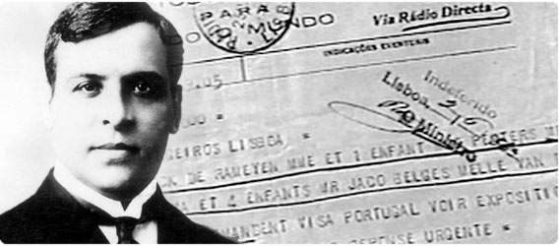
outras atividades
NOTA BIOGRÁFICA Com base na biografia de Aristides de Sousa Mendes redige uma caixa biográfica destinada a um folheto publicitário de um filme baseado na sua vida.
DEPOIMENTO AUTOBIOGRÁFICO
Lê atentamente este texto autobiográfico.

Slide 2
Não consigo dormir, viro-me para a esquerda, viro-me para a direita, ora tenho frio, ora calor, ora me tapo, ora destapo. Vivo em Bordéus e de Lisboa acabo de receber más notícias, proibições. Que horas são? Tenho sede, Angelina dá-me água…
Sonhar às vezes é antecipar. De outras vezes o sonho converte-se em pesadelo, ânsias, ao acordar a minha apetência é gritar. Em 39 rebenta a 2ª Guerra Mundial. Os alemães invadem a Polónia e os Países Baixos e a França, Paris é ocupada. Depois a horda ariana começa a descer para sul e sudoeste, vêm aí os assassinos! Milhares e milhares de refugiados de guerra acampam nos jardins do Consulado e nas ruas vizinhas. Franceses, belgas, holandeses, checos, austríacos e até alemães. Judeus mas também cristãos. Querem vistos para o meu país, querem vistos para a Vida. Mas de Lisboa acabo de receber más notícias, proibições: com a Presidência do Conselho, Salazar acumula agora a pasta de Ministro dos Negócios Estrangeiros e proíbe que se passem vistos a refugiados de guerra, principalmente a israelitas. Outra vez me desilude o moço...
Que faço eu? Acato a ordem do Presidente do Conselho? Impassível, vou então ficar à janela a assistir à matança dos inocentes? Não, não e não! Não sou cúmplice da chacina, vou desobedecer a Salazar, vou passar os vistos e salvar os perseguidos. Tenho de salvar estas pessoas, quantas eu puder. Se estou desobedecendo ordens, prefiro estar com Deus e contra os homens, que com os homens contra Deus.
Aristides de Sousa Mendes

Slide 3
1. A que momento da vida de Aristides de Sousa Mendes se refere este documento autobiográfico?
2. Compara biografia que leste, com este depoimento.
• Em que pessoa está redigido cada um dos textos? Transcreve uma frase de cada um que justifique a tua resposta.
• Qual deles é mais rico em pormenores? Justifica a tua opinião.
• Qual deles é mais expressivo a nível sentimentos e emoções vividas? Parece-te lógico que o seja? Justifica as tuas observações.
leitura comparativa
adequação comunicativa

Slide 4
3. OUTROS DEPOIMENTOS
3.1 Lê estes depoimentos sobre Aristides de Sousa Mendes.
3.2 Situa-os no percurso de vida desta personalidade.
3.3 Seleciona, de cada um deles, elementos que não constem da biografia e que sejam relevantes.
3.4 Redige, a partir dos elementos que recolheste, frases para acrescentar à biografia da página…
(Não te esqueças que esta biografia é essencialmente informativa. Não lhe acrescentes opiniões pessoais)
3.5 Marca o parágrafo em que integrarias as tuas frases.
seleção de informação
alargamento de texto

Slide 5
De Schmil Goldberg
Meu nome é Schmil Goldberg. Mas, se quiserem, podem tratar-me por Samuel. Sou judeu e americano. Em 1941 estou em Portugal para dar assistência a refugiados de guerra, trabalho voluntário. Na Cozinha organizada pela Comunidade Israelita de Lisboa tenho a oportunidade de conhecer o Dr. Aristides de Sousa Mendes. Foi ele o diplomata, o Cônsul que, na França, passou milhares e milhares de vistos a judeus fugidos do nazismo. Uns já partiram para a América, outros ainda estão em Portugal.
Também prestamos auxílio ao Dr. Sousa Mendes, pois ele e a família estão muito carentes. Foi demitido, não recebe qualquer pensão do Governo e, apesar de licenciado em Direito, está proibido de exercer a advocacia e os seus filhos foram impedidos de frequentar a Universidade. O seu irmão, que era embaixador, também foi demitido. Vê-se que Salazar jamais perdoará o gesto humanitário do Dr. Sousa Mendes.
Num povoado do Distrito de Viseu, o ex-Cônsul possui um palácio onde chegou a albergar muitas famílias de refugiados, às quais, na França, passara vistos para entrada em Portugal. Mas, para atender às necessidades da sua numerosa família, foi obrigado a hipotecar todo o recheio. O Dr. Sousa Mendes já não dispõe de meios financeiros para sobreviver, está condenado à miséria.
Temos o dever de auxiliá-lo e auxiliamos. Até lhe proporcionamos condições para que alguns dos seus filhos emigrem para os Estados Unidos e Canadá. Os que lá se estabelecerem mandarão cartas de chamada para os outros, estou certo disso.

Slide 6
De um familiar
Lisboa, 3 de abril de 1954.
Estou no Hospital da Ordem Terceira, na Rua Serpa Pinto. Abro a mala, retiro o lenço, enxugo os olhos. O meu tio, Dr. Aristides de Sousa Mendes, acaba de falecer, trombose cerebral agravada por pneumonia.
Sua esposa, minha tia Angelina, morreu em 1948 com uma hemorragia cerebral e ficou vários meses em coma, coitada.
Todos os seus filhos, meus primos, vivem hoje nos Estados Unidos e no Canadá, conseguiram escapar a tempo deste purgatório... Sou eu a única familiar presente. O meu tio era um homem bom, sempre a pensar no bem dos outros.
É por isso que morre pobre e desonrado.

Slide 7
UM LENTO RECONHECIMENTO
APESAR DE COMPASSADA, a recuperação da memória de Aristides de Sousa Mendes tem sido progressiva. Escolas, municípios e a ideia popular vão reconhecendo o cônsul como uma das suas principais figuras do século XX.
Somente em 1988, quarenta e oito anos após a infame punição, Portugal aprovou na Assembleia da República o projeto da autoria de Jaime Gama, reabilitando oficialmente Aristides.
Nos anos 90, a presidência de Mário Soares e a Fundação Pró-Dignitate incrementam uma série de comemorações para enaltecer a sua memória.
Em 2000, a 23 de fevereiro, é criada a Fundação Aristides de Sousa Mendes. Em 27 de Março, Jaime Gama, ministro dos Negócios Estrangeiros, doa 50 mil contos à fundação e com este montante a instituição adquire a Casa do Passal e elege o edifício como sede.
Apesar de, em 2005, a residência - onde outrora Aristides escancarou as portas e a generosidade para acolher necessitados, e em tempos do crime bárbaro nazi serviu de exílio para homens, mulheres e crianças assolados pelo desespero - ter sido classificada como Monumento Nacional, e dos esforços levados a cabo pela Fundação Aristides de Sousa Mendes, o imóvel continua em inadmissível, escabrosa e deplorável ruína. Se Portugal mantiver a tradição de honrar e perpetuar a memória de um justo, que, ao lutar contra a corrente, foi a favor da vida; deverá recuperar uma casa que não se reduz a uma área física. É um espaço moral.
Miriam Assor, Aristides de Sousa Mendes, um justo contra a corrente, Ed. Guerra e Paz

Slide 8
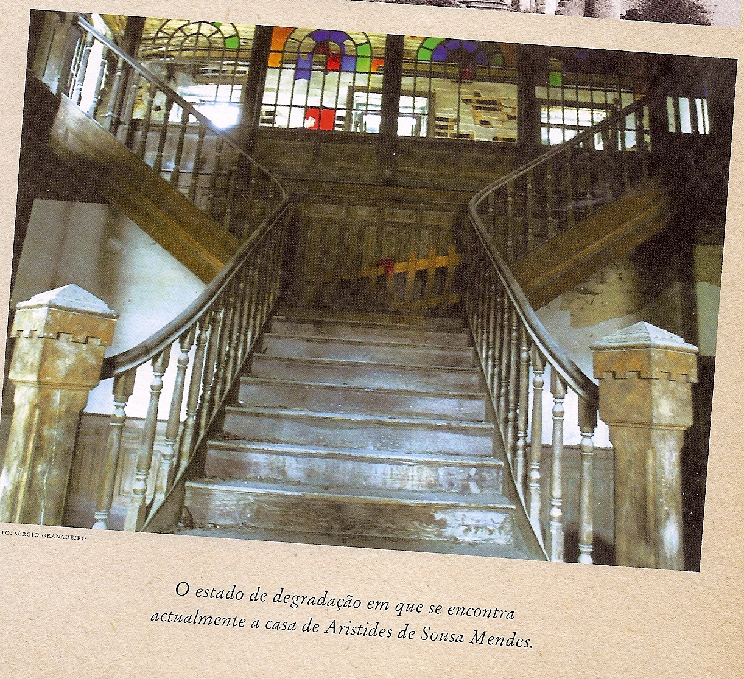
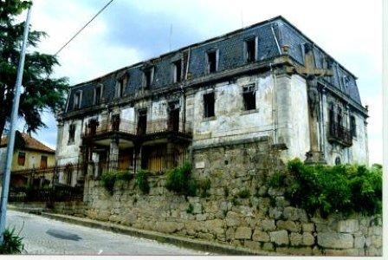
Casa da família Sousa Mendes em Cabanas do Viriato (Viseu)

Slide 9
SOUSA MENDES
Famílias reabilitam cônsul
A «Sousa Mendes Foundation», sediada nos Estados Unidos, já contactou cerca de cem pessoas descendentes dos judeus salvos na II Guerra por Aristides Sousa Mendes, o cônsul português em Bordéus. Um deles, Eric Moed, 24 anos, residente em Nova Iorque, fez uma tese de licenciatura em Arquitetura com um estudo sobre a reabilitação da Casa do Passal, a desgastada casa da família Sousa Mendes em Cabanas de Viriato, Viseu. «Tornou-se uma questão pessoal para mim. E, quando li sobre a Casa, aí imediatamente soube que a minha tarefa era fazer isto», disse à Lusa o jovem norte-americano, neto do arquiteto Leon Moed, que recebeu um visto de Aristides de Sousa Mendes enquanto criança, que lhe permitiu viajar de Antuérpia para os EUA através de Portugal. A localização de pessoas como Eric tem sido tarefa de Olívia Mattis, da «Sousa Mendes Foundation», que há cerca de seis meses vem cruzando a lista original dos dois mil vistos passados pelo cônsul.
Diário de Notícias, maio 2012

